Slide 1

Produktpräsentation
PZN-plus
Universalgreifer

Slide 2
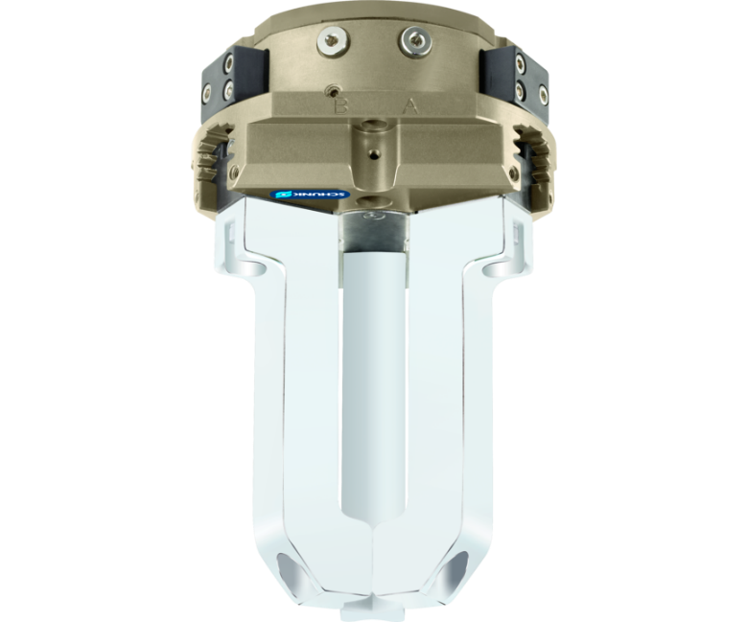
Universalgreifer
Universeller 3-Finger-Zentrischgreifer mit großer Greifkraft und hoher Momentenaufnahme durch Vielzahn-Gleitführung

Slide 3

Zuverlässig. Robust. Flexibel.

Slide 4
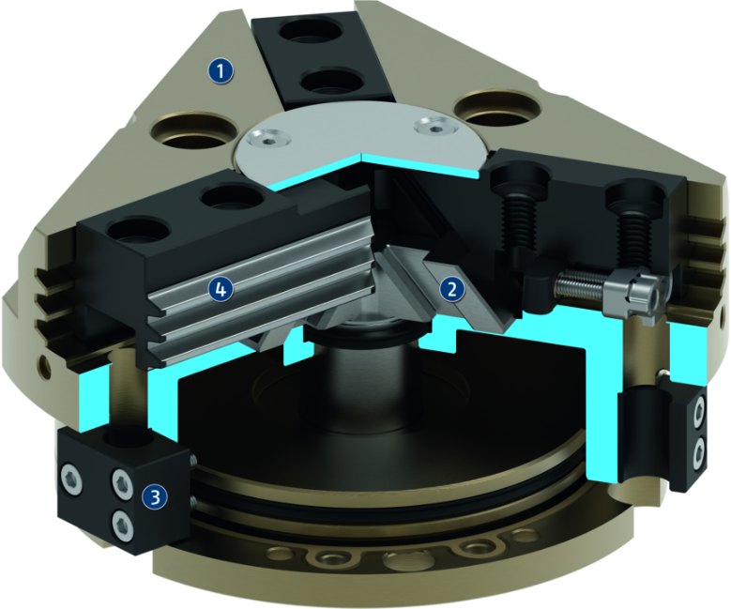
Funktionsprinzip
Funktionsbeschreibung
Der Kolben wird über Druckluft nach oben bzw. unten bewegt.
Die schrägen Wirkflächen des Keilhakens erzeugen dabei eine synchrone, zentrische Backenbewegung.
1
Gehäuse
2
Keilhakenprinzip
3
Sensorik
4
Vielzahn-Gleitführung

Slide 5
Vorteile – Ihr Nutzen
Robuste Vielzahn-Gleitführung für präzise Handhabung
Große Momentenaufnahme möglich geeignet für den Einsatz langer Greiferfinger
Keilhakenprinzip für hohe Kraftübertragung und synchronisiertes Greifen
Energieversorgung über schlauchlosen Direktanschluss oder über Verschraubungen für die flexible Druckversorgung in allen Automatisierungslösungen
Umfangreiches Sensorzubehör für vielfältige Abfragemöglichkeiten und Überwachung der Hubposition
Vielfältige Optionen zur speziellen Optimierung für genau Ihren Anwendungsfall (staubdicht, Hochtemperatur, Korrosionsschutz u. v. m.)
Befestigung an einer Greiferseite in zwei Anschraubrichtungen für universelle und flexible Montage des Greifers

Slide 6
Technische Daten
Technische Daten Übersicht
Baugröße | Hub pro Backe | Schließkraft | Öffnungskraft | Eigenmasse | Empfohlenes Werkstückgewicht | Max. zulässige Fingerlänge
 | [mm] | [N] | [N] | [kg] | [kg] | [mm]
40 | 2.5 | 255 .. 446 | 270 .. 463 | 0.13 .. 0.21 | 1.3 | 40 .. 58
50 | 2 .. 4 | 325 .. 970 | 355 .. 1050 | 0.27 .. 0.46 | 1.65 .. 3.4 | 50 .. 72
64 | 3 .. 6 | 580 .. 1585 | 640 .. 1833 | 0.43 .. 0.8 | 2.9 .. 5.5 | 64 .. 90
80 | 4 .. 8 | 1000 .. 3866 | 1080 .. 4182 | 0.79 .. 1.4 | 5 .. 11.5 | 80 .. 110
100 | 5 .. 10 | 1800 .. 6493 | 1920 .. 7274 | 1.41 .. 2.7 | 9 .. 20 | 80 .. 145
125 | 6 .. 13 | 3100 .. 9674 | 3330 .. 10489 | 2.47 .. 4.5 | 15.5 .. 29 | 100 .. 180
160 | 8 .. 16 | 6000 .. 18229 | 6390 .. 19796 | 5.6 .. 9.6 | 30 .. 55 | 100 .. 220
200 | 14 .. 25 | 7100 .. 17380 | 7540 .. 18330 | 11 .. 16.7 | 35.5 .. 63.5 | 200 .. 280
240 | 17 .. 30 | 9500 .. 26500 | 10400 .. 28000 | 20 .. 25.5 | 50 .. 100.5 | 200 .. 300
300 | 20 .. 35 | 14500 .. 35500 | 15200 .. 37300 | 33 .. 46 | 72.5 .. 127.5 | 200 .. 250
380 | 26 .. 45 | 24400 .. 57300 | 25500 .. 59500 | 64 .. 80 | 122 .. 227 | 200 .. 250

